Slide 1
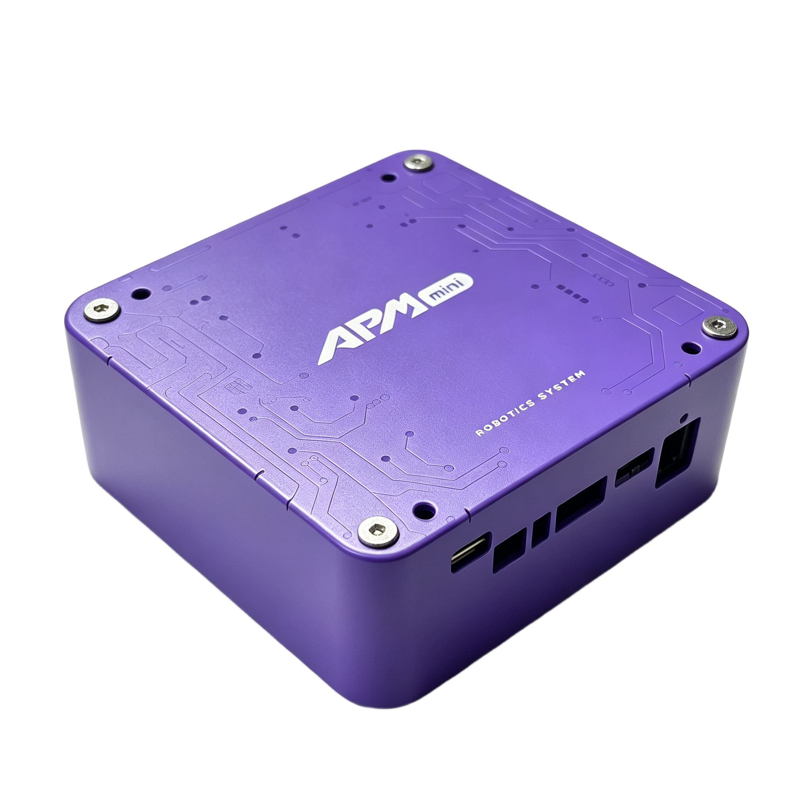


精准导航 ——ABC 三点自动巡航
APM ROBOTICS SYSTEM
APM 系列课程体系 AI × Robotics × Engineering

Slide 2

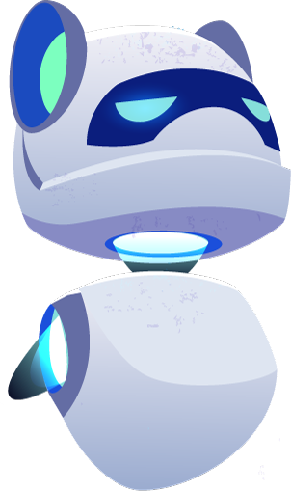






01
情景导入
02
学习新知
03
编程设计
课程目录
CONTENTS
04
总结分享

Slide 3

项目目标
① 掌握自动程序基本结构
② 学会调试时间控制距离与角度
③ 培养迭代调试的方法

Slide 4
情景导入

Slide 5
情景导入
从遥控到自动：导航的奥秘
我们已经学会
今天要学会
用遥控器控制机器人
摇杆控制方向和速度
人实时操作，随时调整
→
编写自动程序
机器人自己行驶
程序写好，自动执行
想一想：没有遥控器，机器人怎么知道该往哪走、走多远？

Slide 6
学习新知

Slide 7
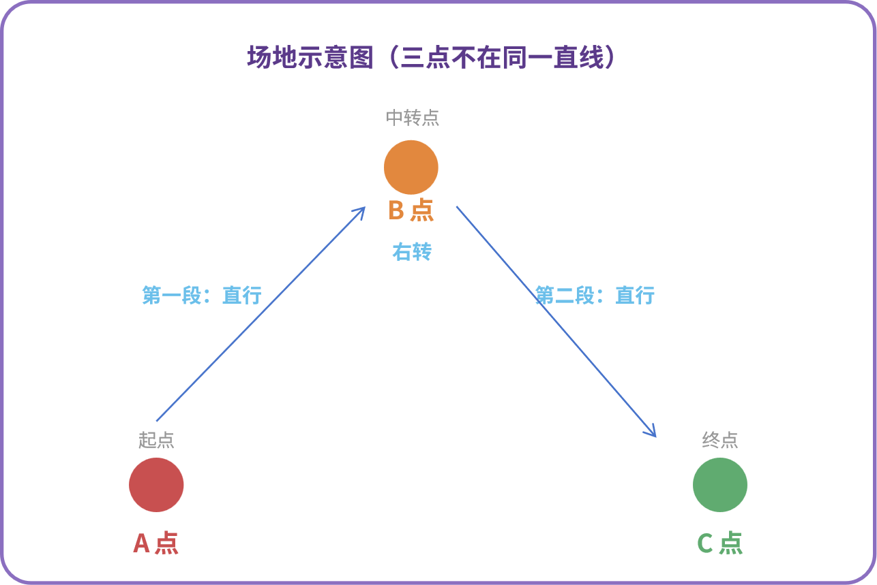
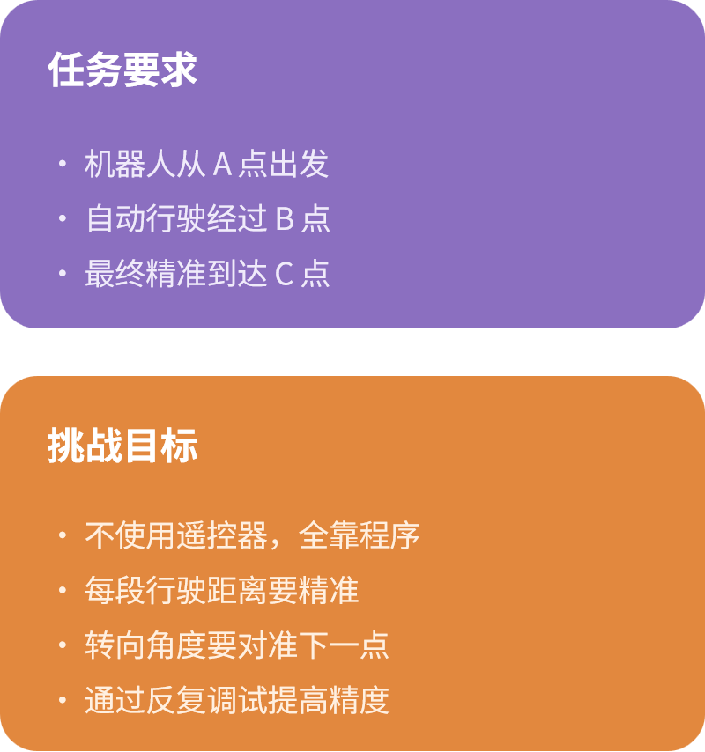
学习新知
今日任务：ABC 三点巡航

Slide 8
学习新知
自动程序的核心：顺序执行
程序就像菜谱，从上到下，一步一步按顺序执行
上一步完成后，才会执行下一步
第 1 步
→
第 2 步
→
第 3 步
→
第 4 步
直行 A→B
停止
向右转
直行 B→C
↓
第 5 步
停止，到达 C 点！

Slide 9
程序设计

Slide 10
程序设计
电机定时运行：速度 × 时间 = 距离
行进速度 50 + 等待 2 秒+电机停止 = 走一段固定距离
① 设置速度
② 等待时间
③ 停止
+
+
控制小车
行进速度 50
等待 2 秒
（保持速度行驶）
控制小车
行进速度 0
调试要点
等待时间越长 → 走得越远 | 等待时间越短 → 走得越近 | 速度不变时，只调时间就能控制距离！

Slide 11
程序设计
转向的秘密：差速转向
只让左电机转 → 向右转
转向程序三步
① 控制电机 左电机 功率 50
左转
机器人
右停
↻
向右转
② 等待 1 秒（保持转向）
③ 控制电机 左电机 功率 0（停止转向）
转向调试要点
转向时间越长 → 转的角度越大 | 转向时间越短 → 转的角度越小
目标：转向后正好对准下一个目标点！

Slide 12
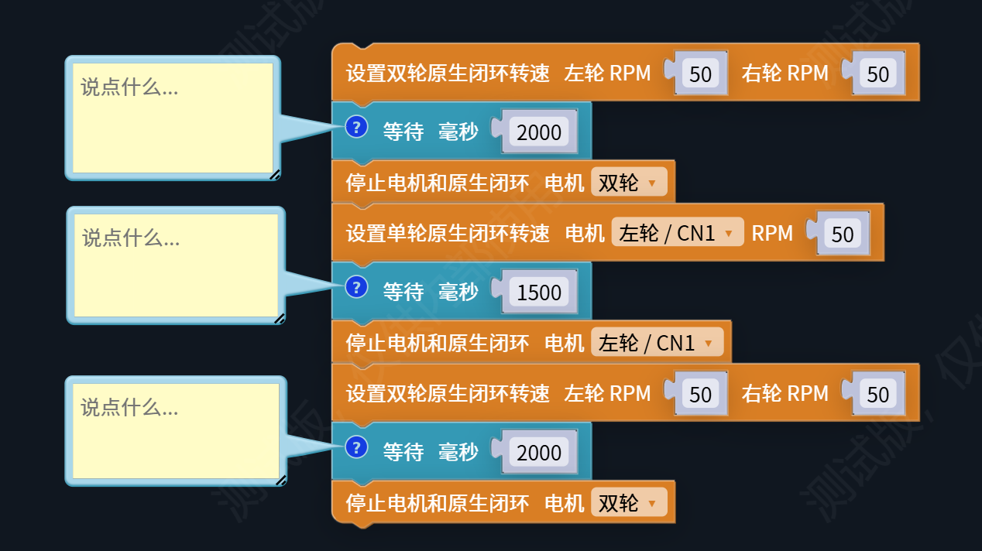
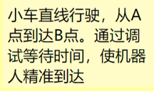
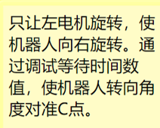
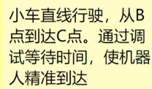
程序设计
完整程序一览：三段动作组合
第一段：A → B 直行
行进速度 50 → 等待 2 秒 → 速度 0
机器人以50速度直行2秒后停止
调试：2秒是否正好到达B点？
第二段：向右转
左电机功率 50 → 等待 1.5 秒 → 左电机 0
只左轮转，机器人向右转1秒
调试：1.5秒后是否正好对准C点？
第三段：B → C 直行
行进速度 50 → 等待 2 秒 → 速度 0
转向后再以50速度直行2秒到达C点
调试：2秒是否正好到达C点？

Slide 13
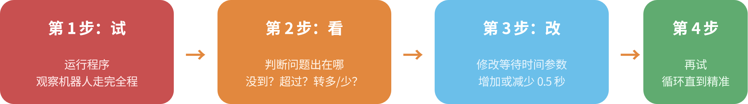
程序设计
程序调试四步法：试 → 看 → 改 → 再试
常见问题与修改方法
没到目标点 → 增加直行等待时间（+0.5秒）
超过目标点 → 减少直行等待时间（-0.5秒）
转向角度不够 → 增加转向等待时间（+0.2秒）
转向角度过大 → 减少转向等待时间（-0.2秒）

Slide 14
程序设计
程序参考

Slide 15
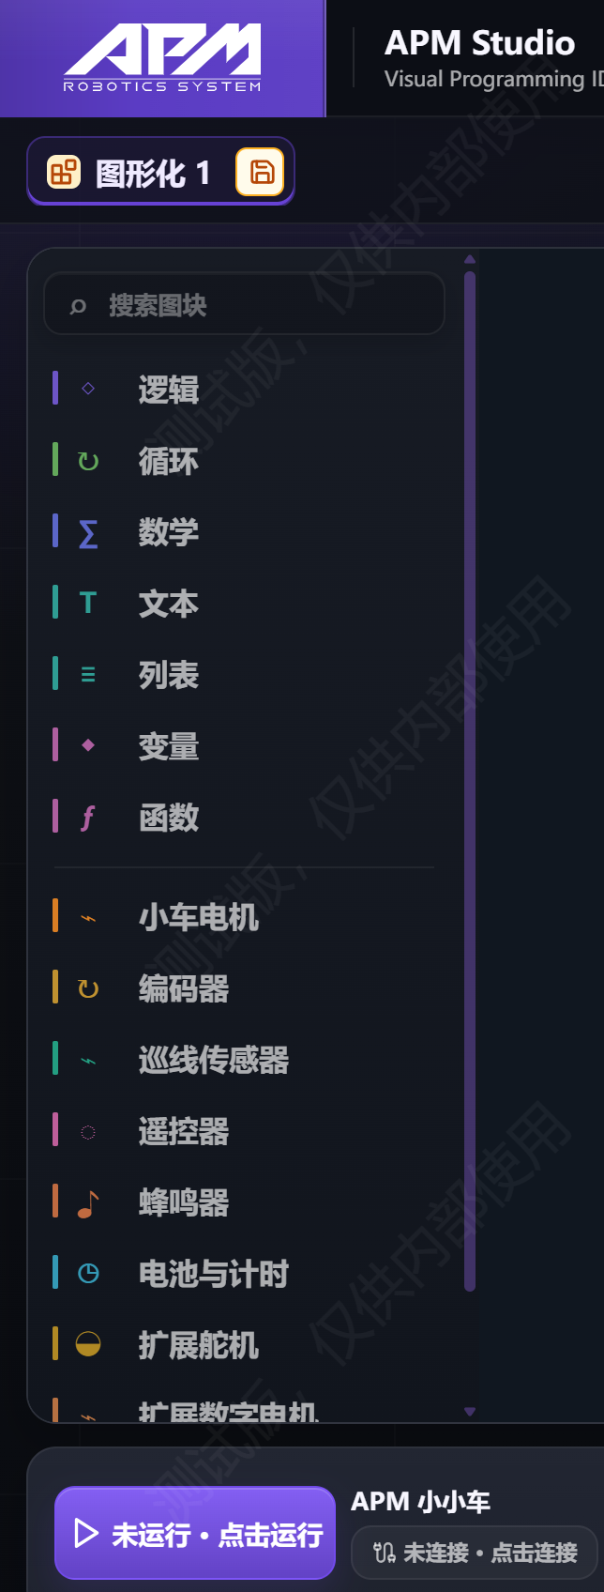
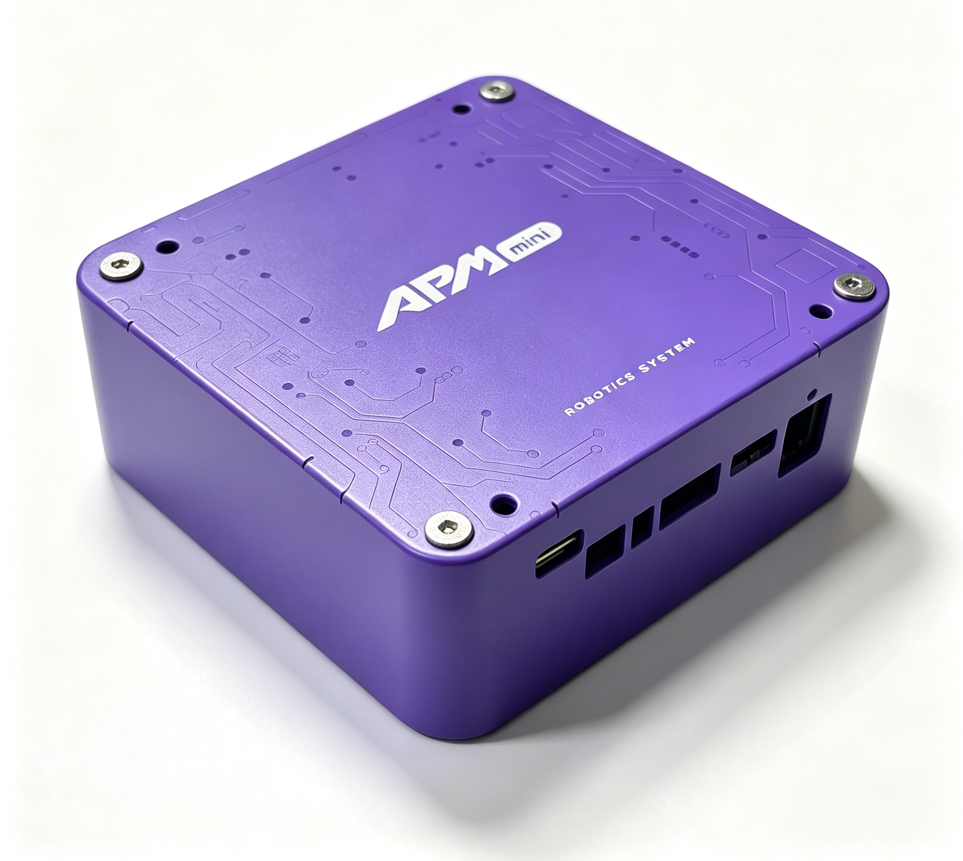
学习新知
上传程序
1. 连接APMmini智能编程机器人，点击上传，将程序上传至机器人主控器。需要重启才能离线运行程序文件。
2. 点击【运行】在线运行程序；数据线需要连接机器人与电脑。
⚠如果修改程序请先关闭机器人和断开数据线连接，重新连线后再重启开关连接电脑，程序就可以下载运行。
保存程序
到机器人
多功能Type-C接口
充电\下载程序
在线运行
程序

Slide 16
总结分享

Slide 17
总结分享
今天我们学到了什么？
01
02
03
04
顺序执行
速度 × 时间
差速转向
调试四步法
程序像菜谱
从上到下
一步一步执行
上一步完成
才执行下一步
速度不变时
时间越长走越远
时间越短走越近
只调时间
就能控制距离
只左轮转 → 右转
只右轮转 → 左转
转向时间越长
转的角度越大
调时间对准目标
试 → 运行程序
看 → 判断问题
改 → 修改参数
再试 → 循环
直到精准到达
精准导航 = 正确的程序结构 + 反复的调试迭代！下节课学习光电传感器！

Slide 18
总结分享
课后拓展任务（选做）
1
挑战任务：增加 D 点，形成四边形闭合路线
在 ABC 三点基础上增加 D 点，让机器人从 A→B→C→D→A 走一个闭合的四边形。需要调试 4 段直行和 4 次转向，看看你能不能让机器人走一个完美的四边形回到起点！
2
创意任务：到达每个点位时蜂鸣器发出不同提示音
APM-mini 内部有蜂鸣器！在程序中加入蜂鸣器积木，到达 A 点时响一声短音，到达 B 点时响两声，到达 C 点时响一声长音。用声音告诉大家机器人到达了哪个点，是不是很酷？
3
思考任务：挑战"蒙眼定位"——不看机器人，只看程序预测落点
把程序给同学看，但不让他看机器人运行，让他根据程序中的速度和时间参数，预测机器人会停在哪里。然后实际运行验证，看看谁预测得最准！这考验你对速度和时间关系的理解深度。

Slide 19
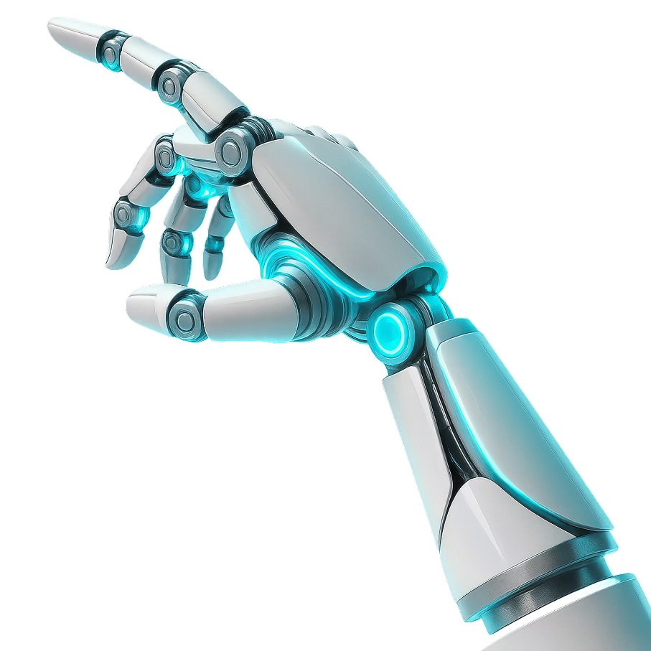
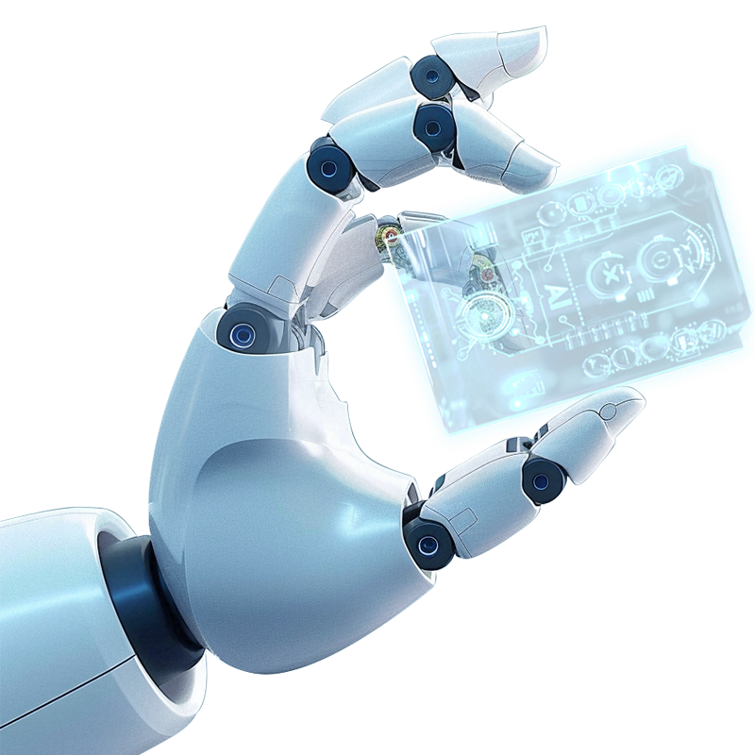
同学们 再见！

